Slide 1
Les dictionnaires
une alternative aux listes

Slide 2
Les dictionnaires
Les dictionnaires sont une façon d'organiser les données qui associent une clé à une valeur.
La syntaxe du langage Python fait en sorte qu'on peut les voir comme une liste dans laquelle on désigne la case à manipuler par une chaîne de caractères, au lieu d'un indice.
Dictionnaire
Associe des clés à des valeurs
N’est pas conçu pour être parcouru séquentiellement
L’accès aux données se fait à l’aide du nom de la clé (chaîne de caractères)
Liste
Associe un indice à une valeur
Est conçu pour être parcouru séquentiellement
L’accès aux données se fait à l’aide d’un indice (int)

Slide 3

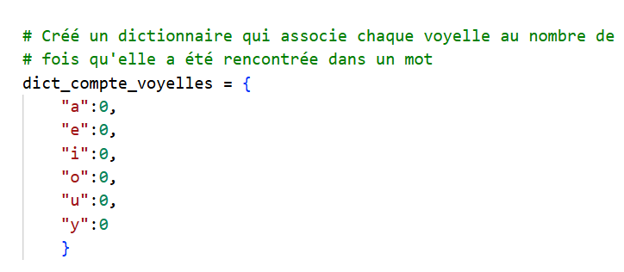
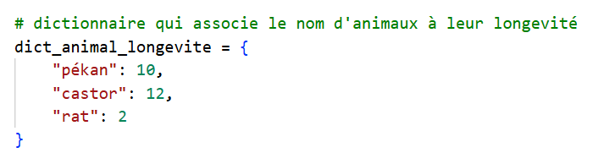
Créer un dictionnaire
Créer un dictionnaire est similaire à la création d’une liste. Au lieu d’utiliser les crochets [ ], il suffit d’utiliser les accolades { }.

Slide 4
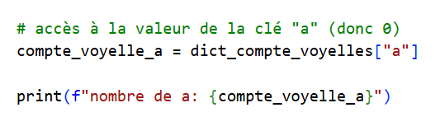
Manipulations d’un dictionnaire
L’accès à un élément d’un dictionnaire est similaire à une liste, mais avec une clé (chaîne de caractères)
Pour modifier une valeur du dictionnaire il suffit de la réassigner
Attention aux types de données!

Slide 5



Manipulations d’un dictionnaire
Pour ajouter de nouveaux éléments dans le dictionnaire, il suffit de faire une assignation avec une nouvelle clé
Pour retirer un élément
Ou

Slide 6
Manipulations d’un dictionnaire
Pour vérifier si une clé est présente dans un dictionnaire, on utilise le mot réservé « in »:

